Slide 1

Inteligência de Mercado Grupo Bandeirantes
Cronograma Treinamento
2º semestre
São Paulo, 26 de setembro de 2014

Slide 2
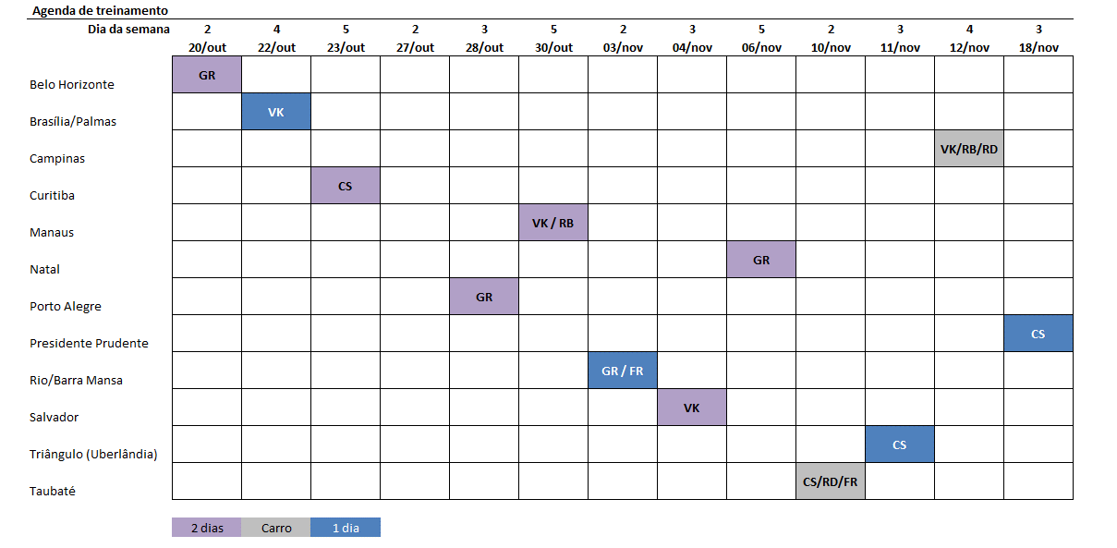
Cronograma 2º semestre

